Slide 1
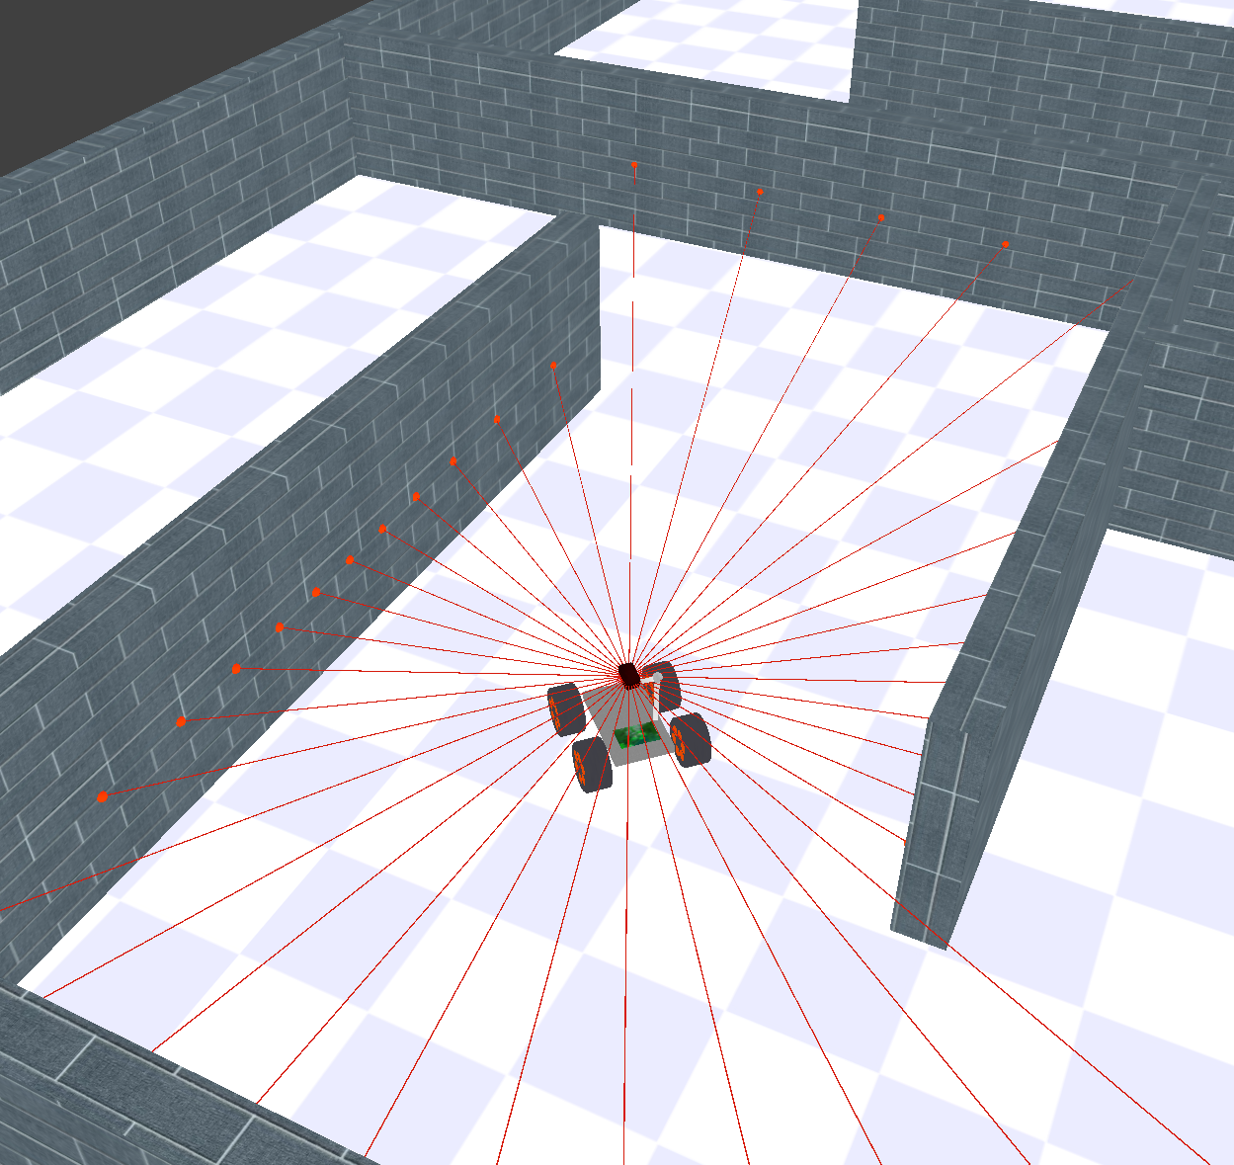
基于仿真的机器人自主漫游路径规划算法研究与实现
答辩人：计创1801王子铭
指导老师：韩延彬

Slide 2
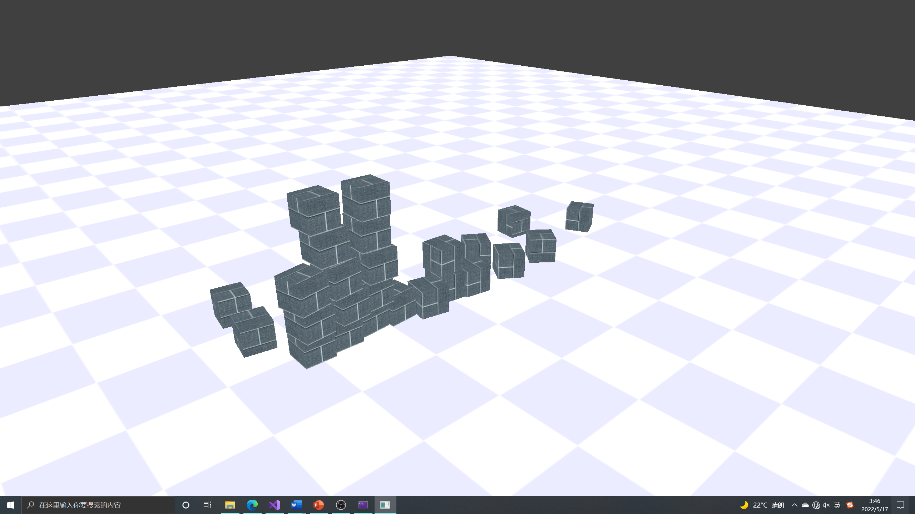
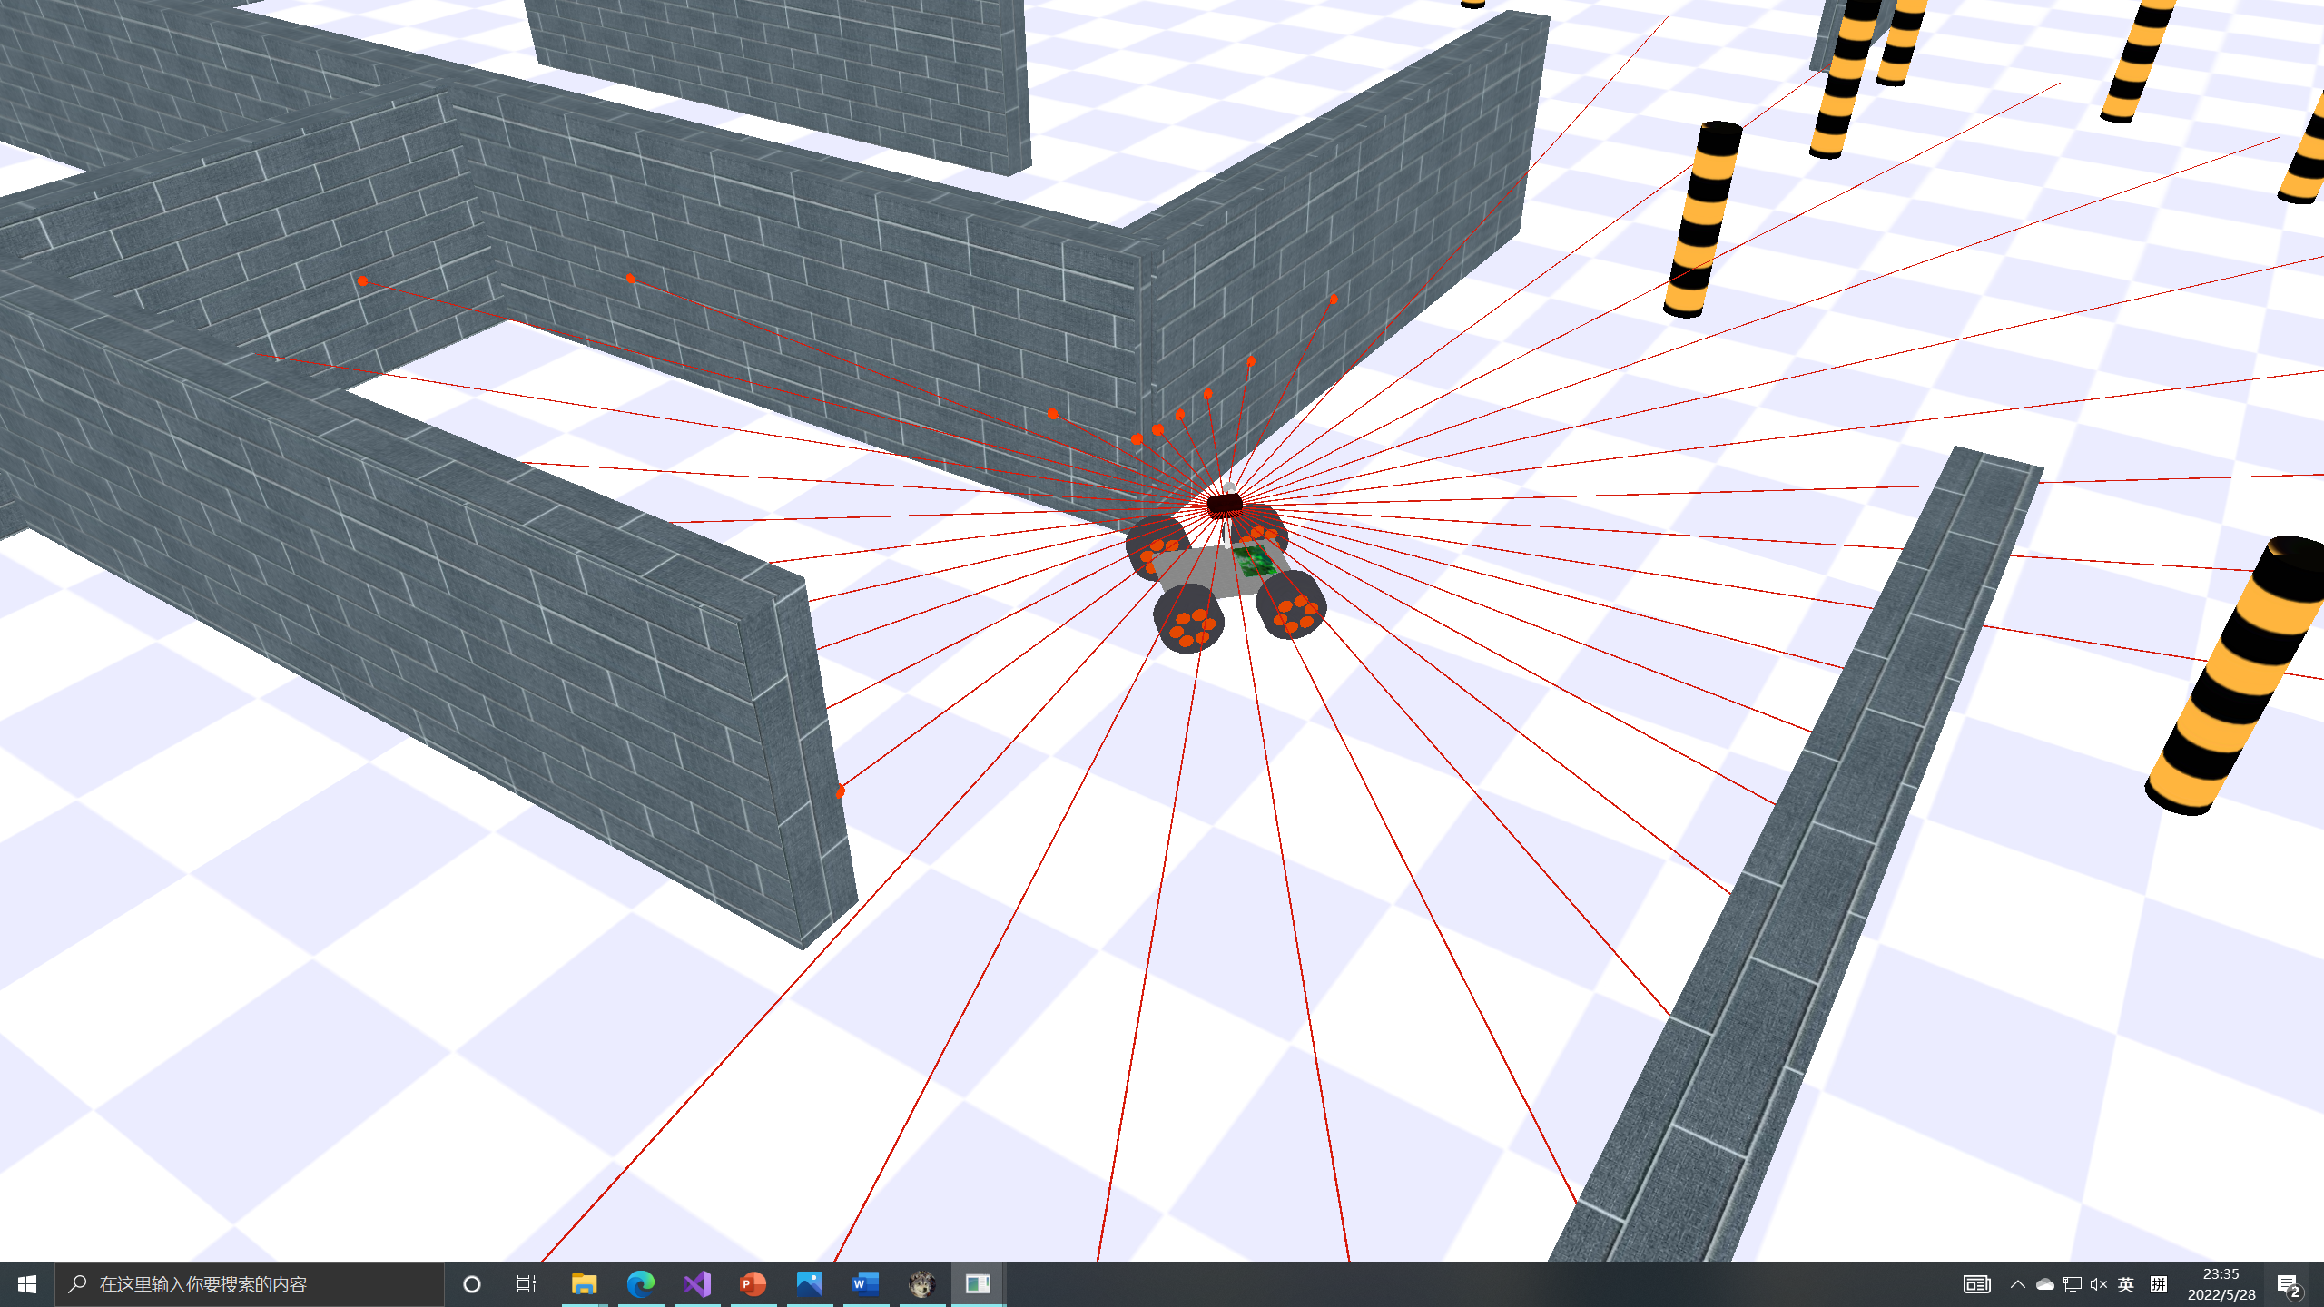
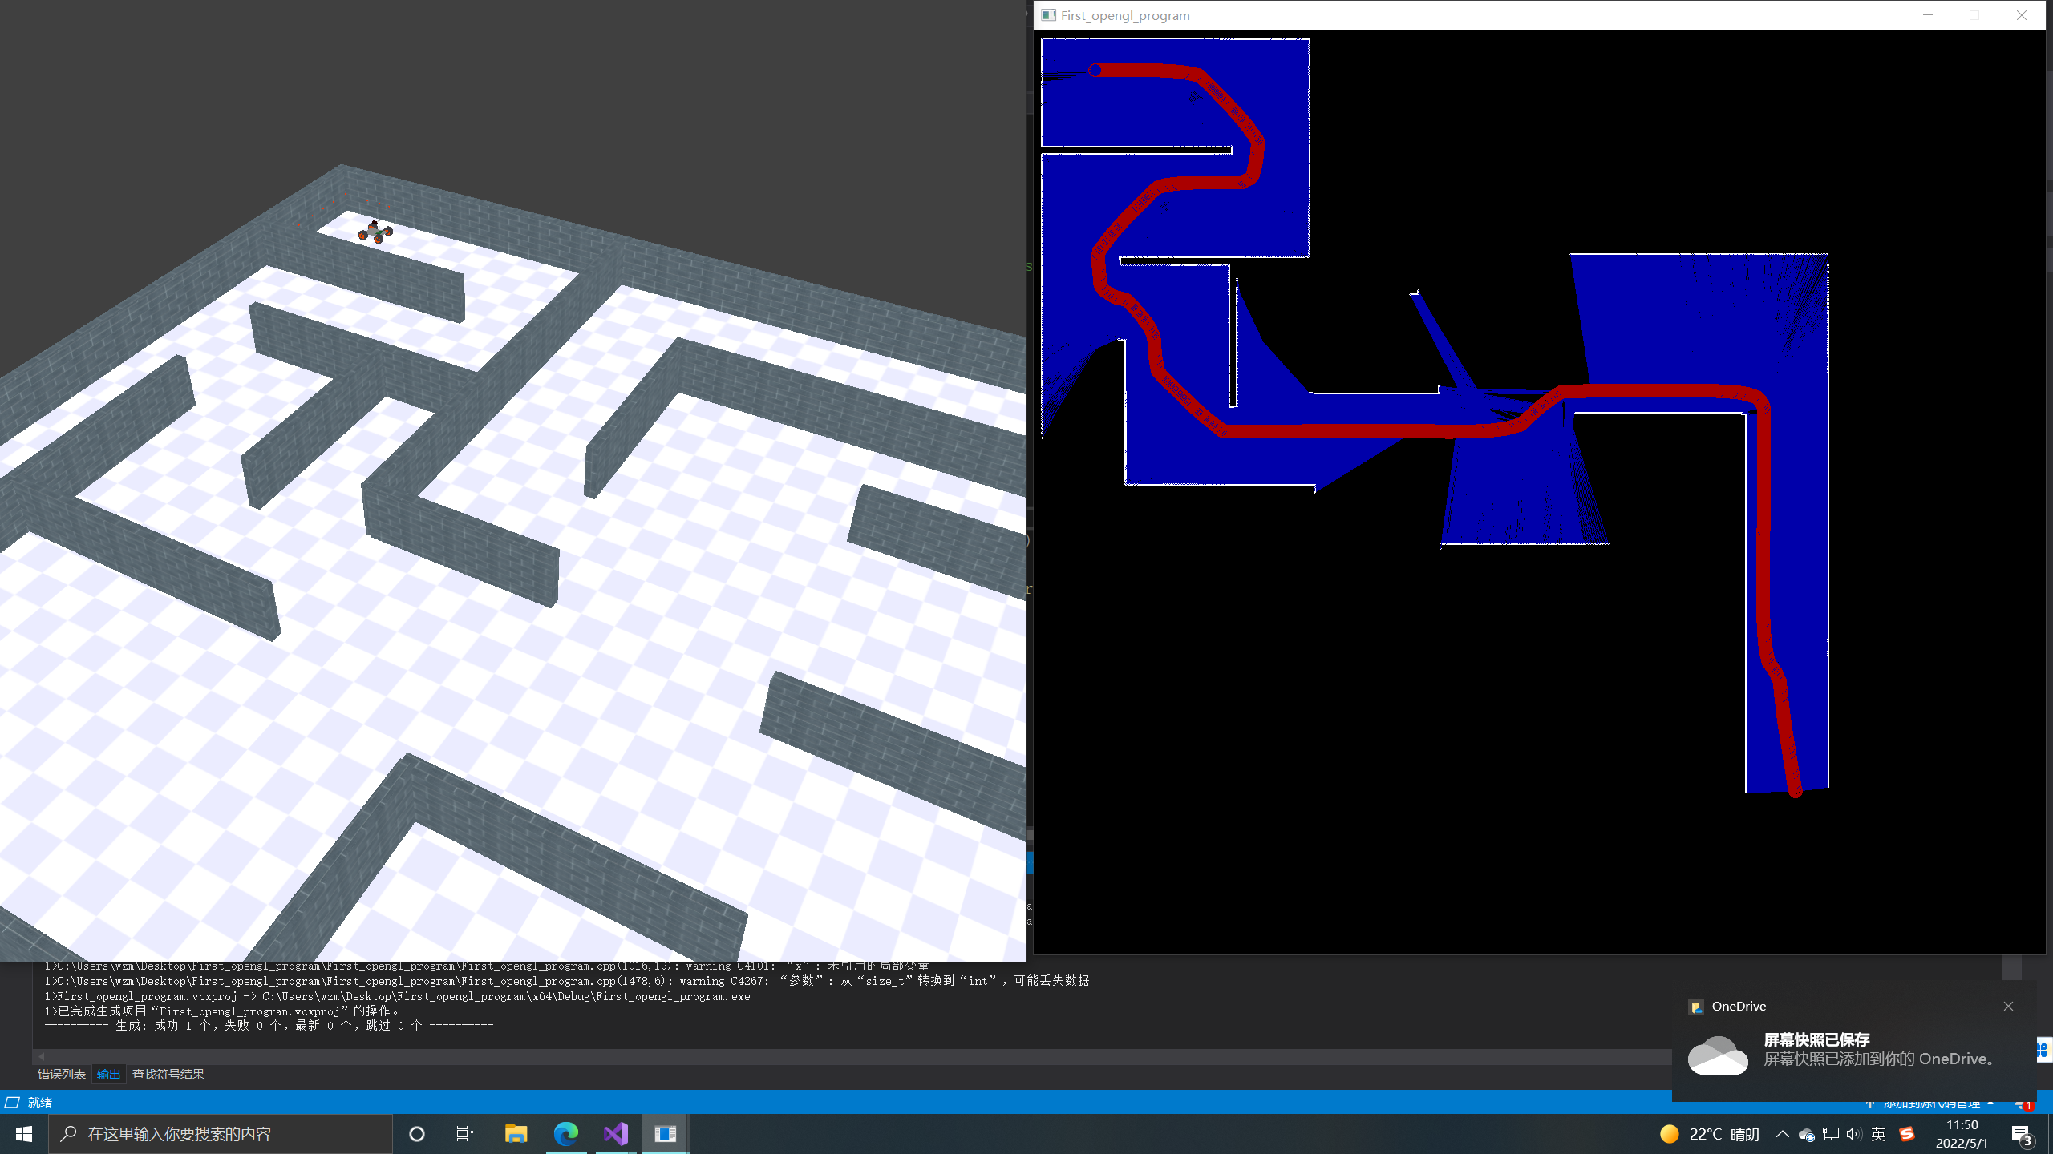
设计思路
仿真平台
仿真机器人
路径规划算法的研究与实现
1.使用Bullet physics c++创建物理世界
2.使用openGL将物理世界可视化
1.使用Maya导入机器人每个部件的模型
2.在物理世界里组装机器人
3.调试静态约束、动态约束、传感器参数
1.使用easyx显示实时导航地图
2.使用栅格化后的地图，对机器人进行路径导航

Slide 3
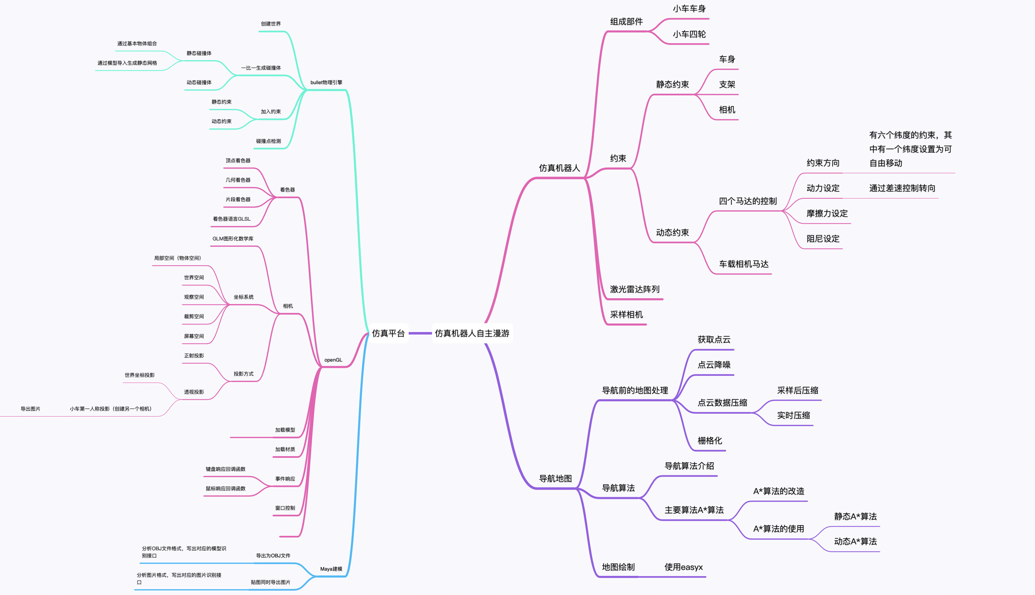

Slide 4
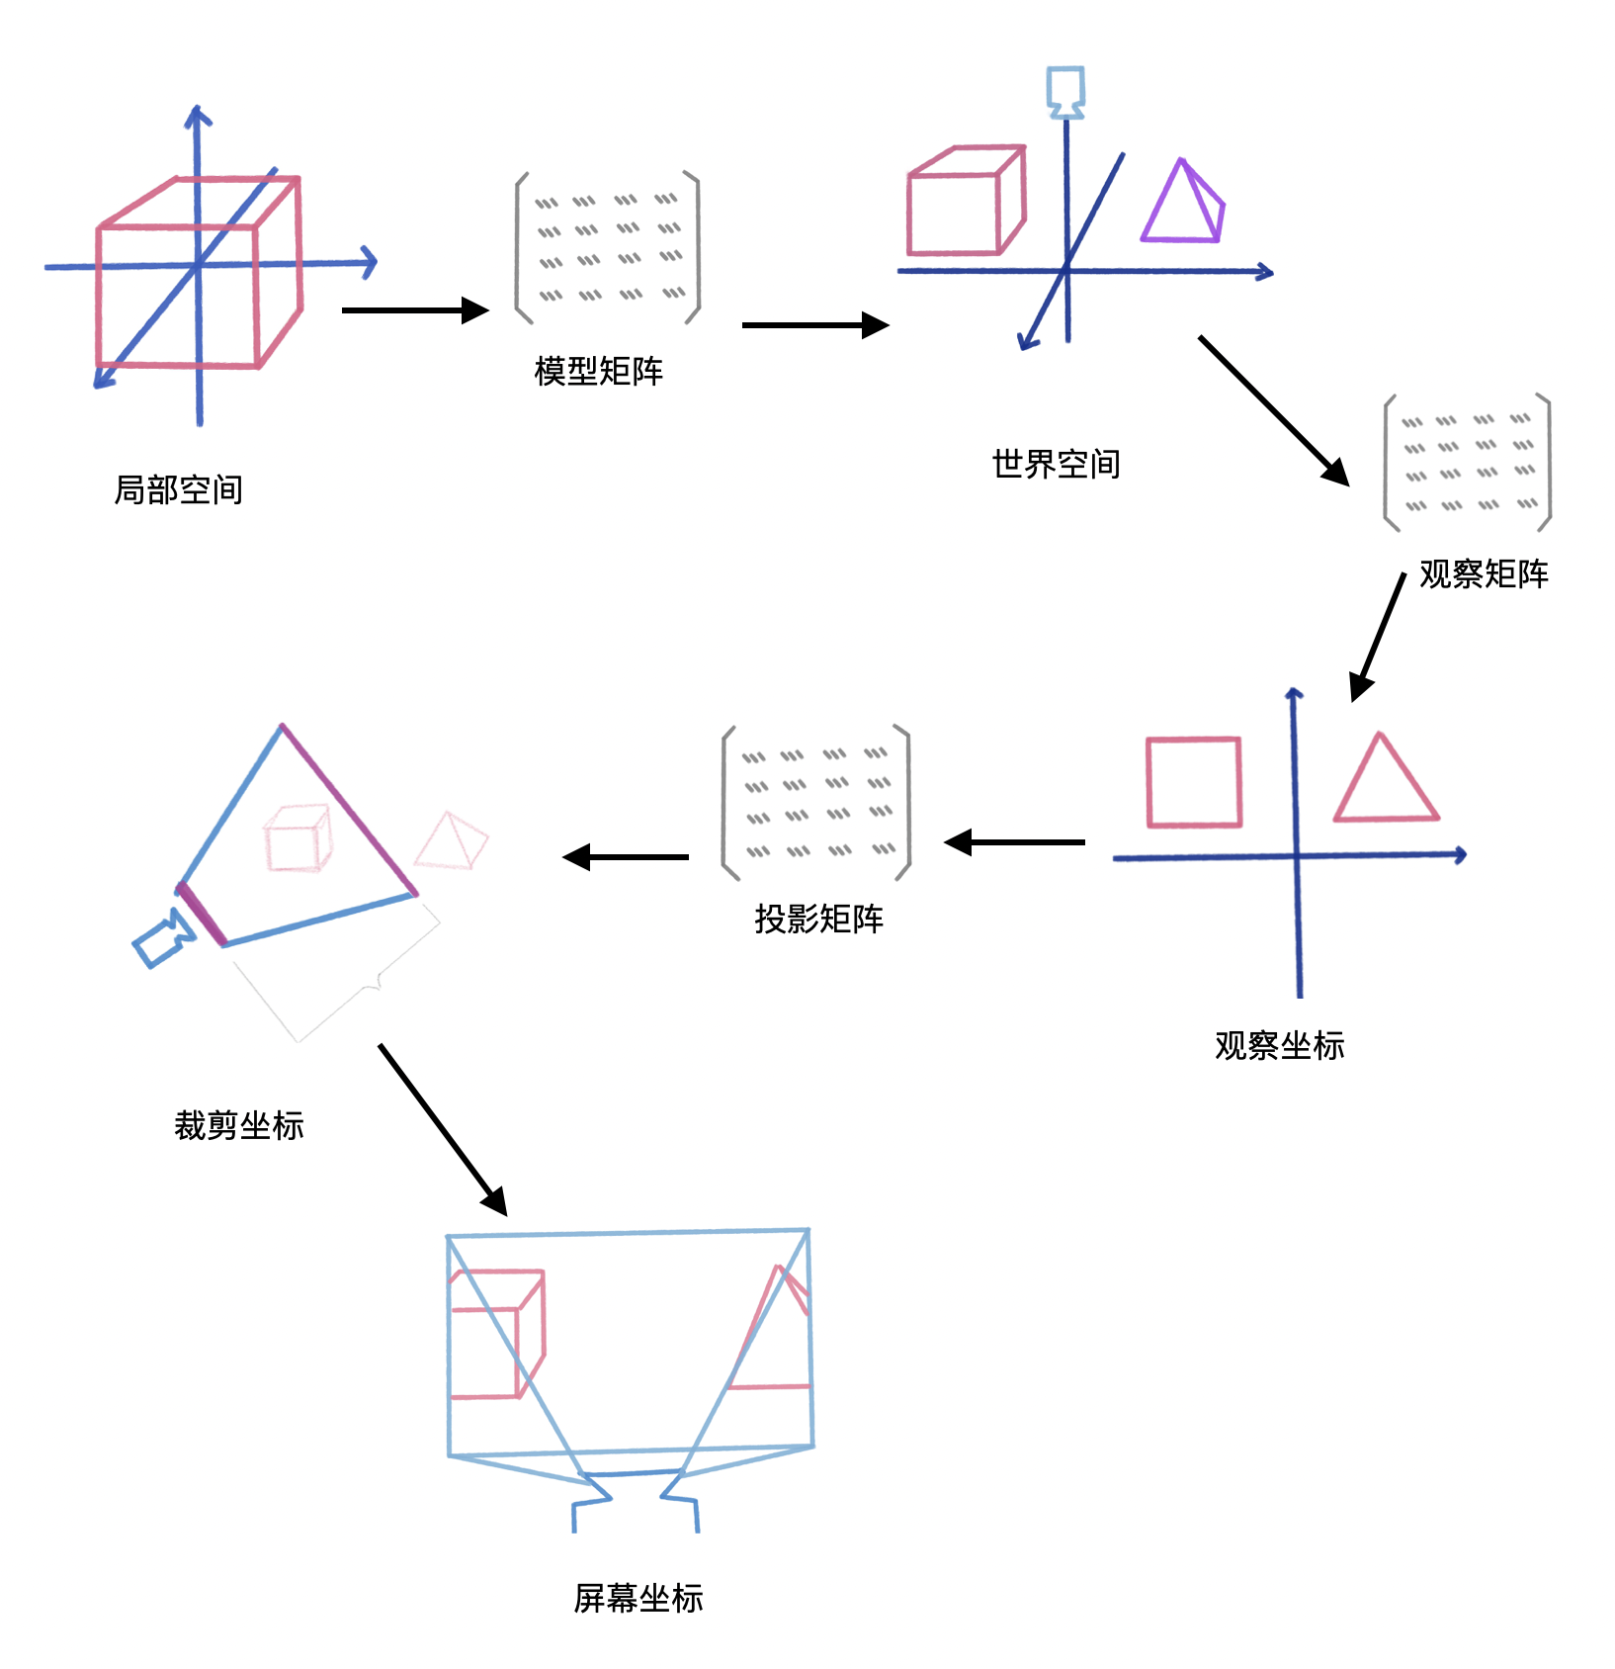
物体显示三维效果的过程

Slide 5
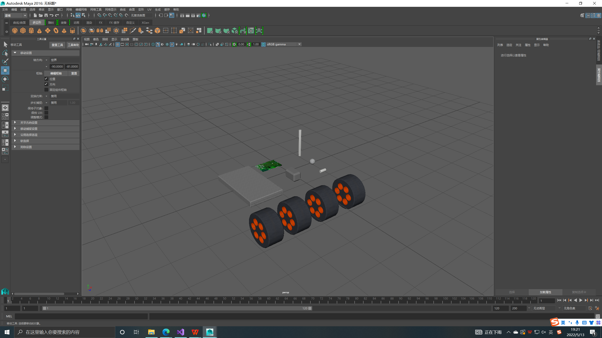

Slide 6
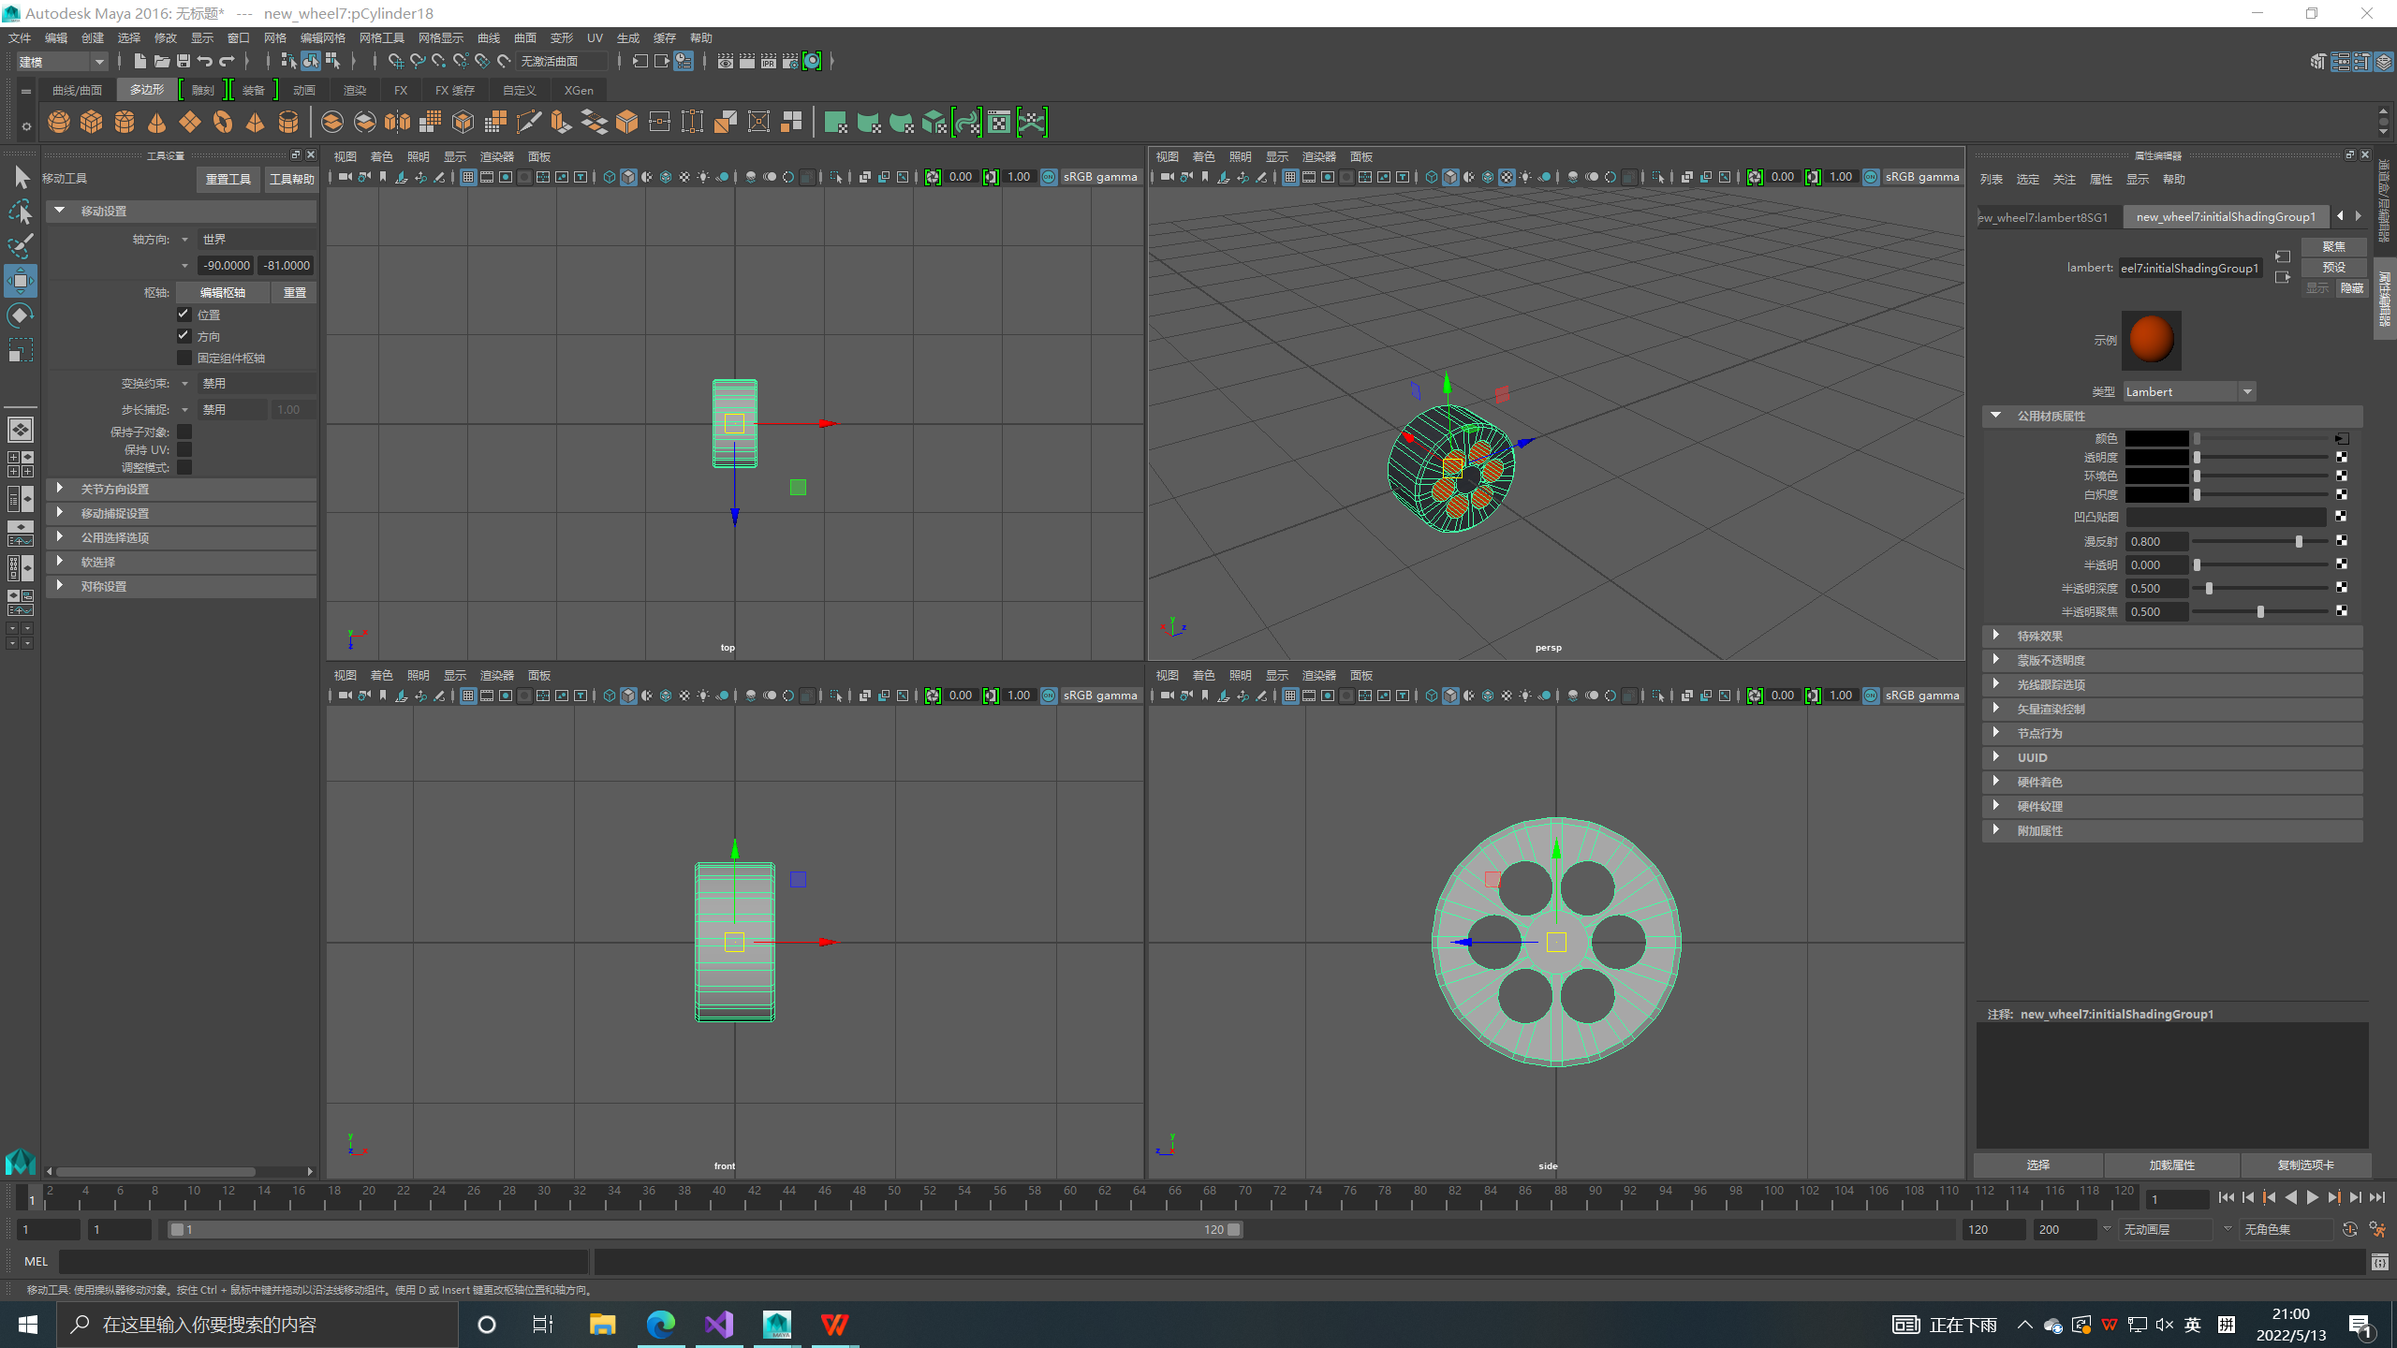

Slide 7
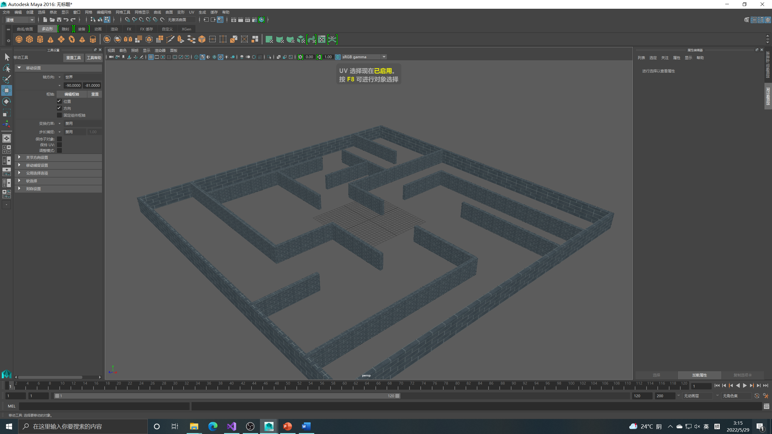

Slide 8
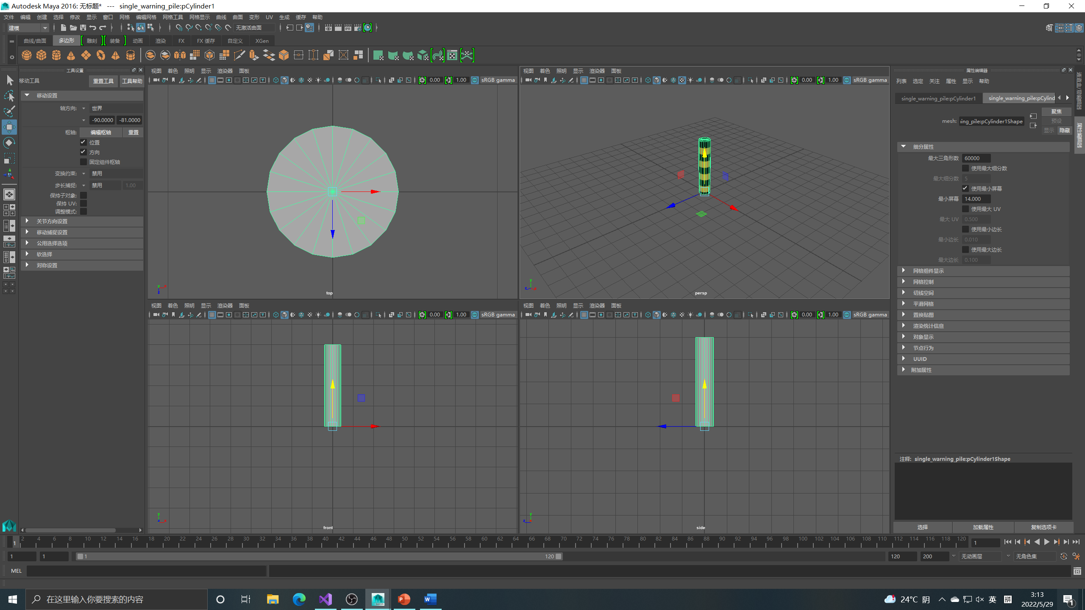

Slide 9
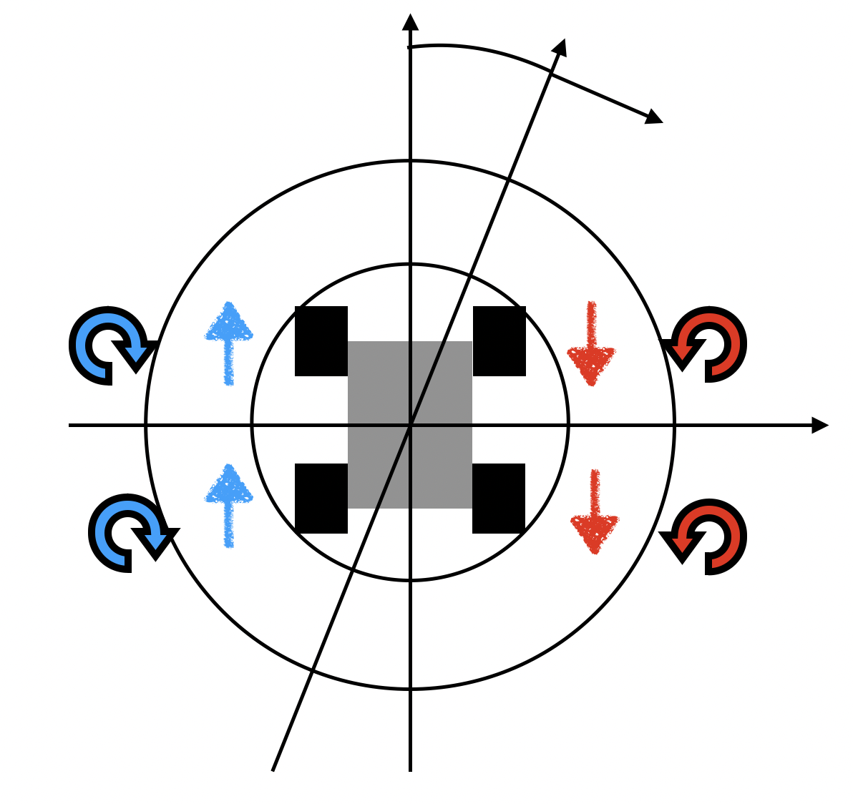
机器人转向

Slide 10
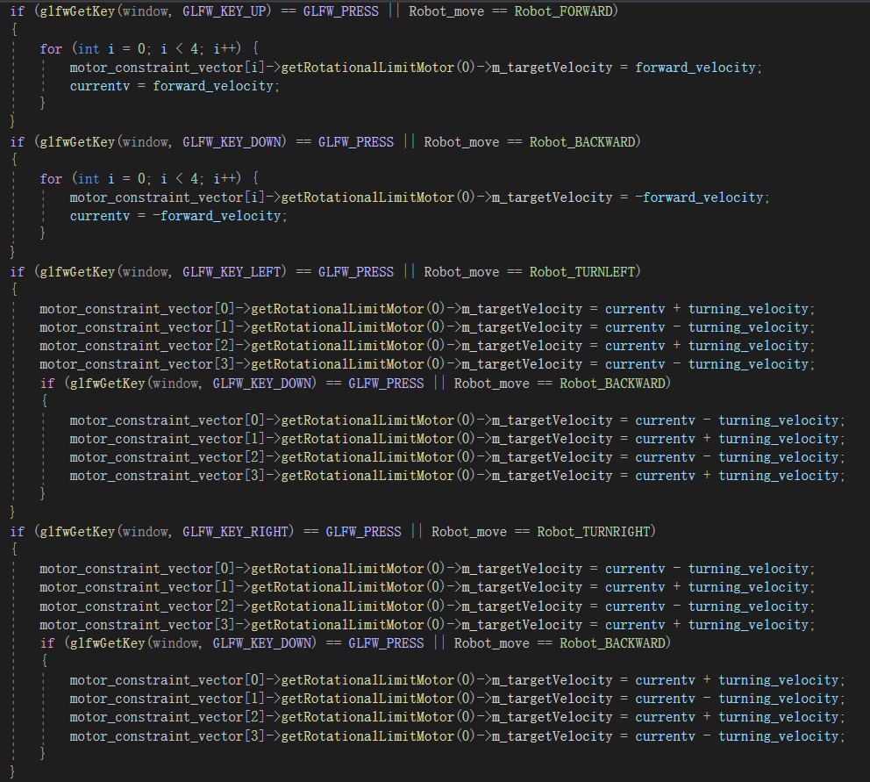
机器人偏航的逻辑

Slide 11
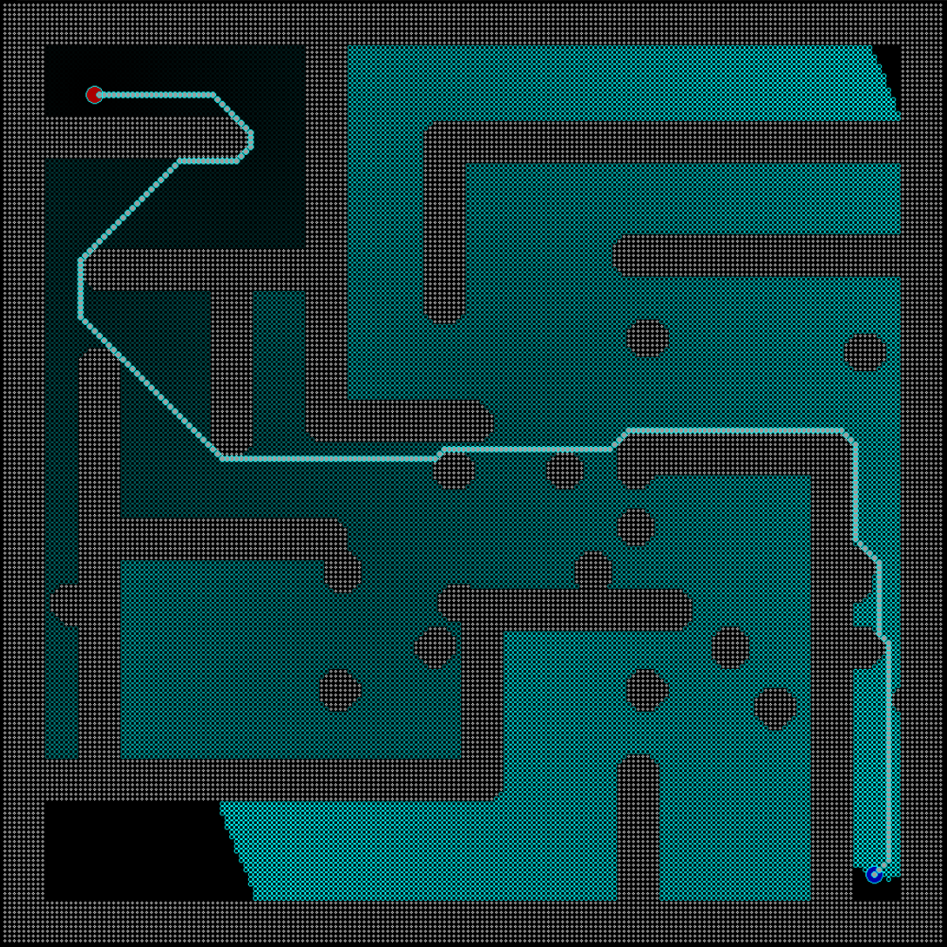
地图处理与路径规划

Slide 12
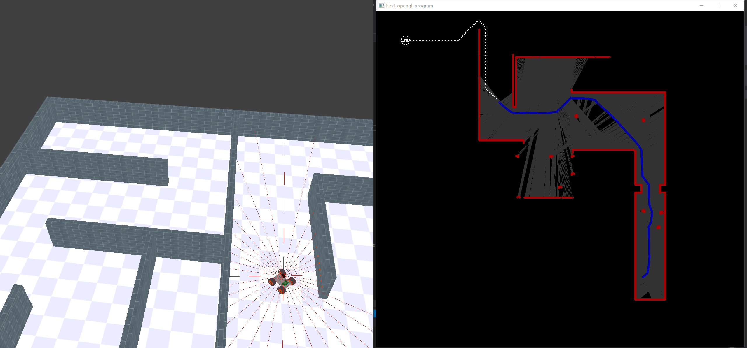
SLAM建模

Slide 13
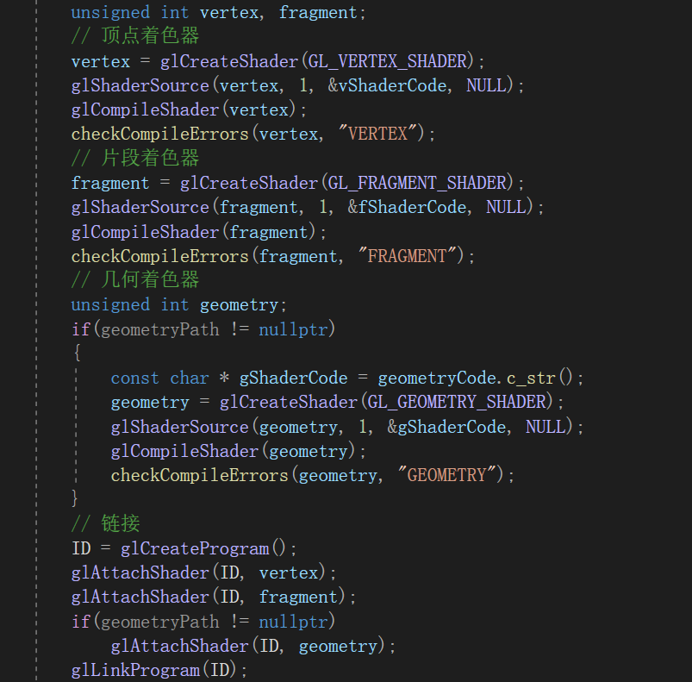
着色器构建

Slide 14
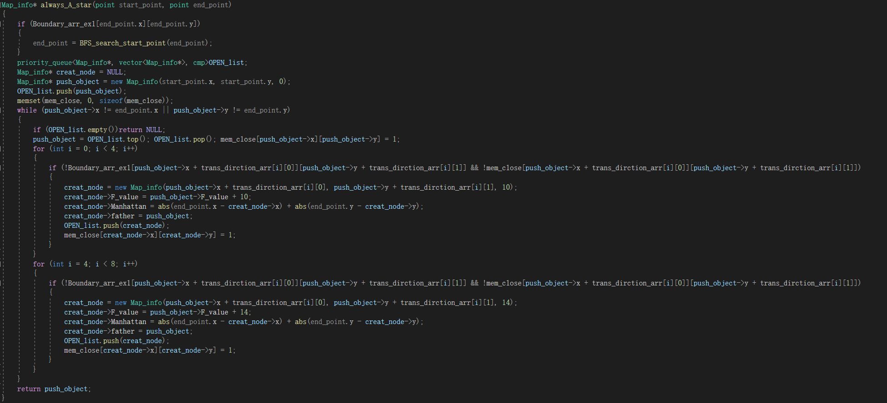
导航算法

Slide 15
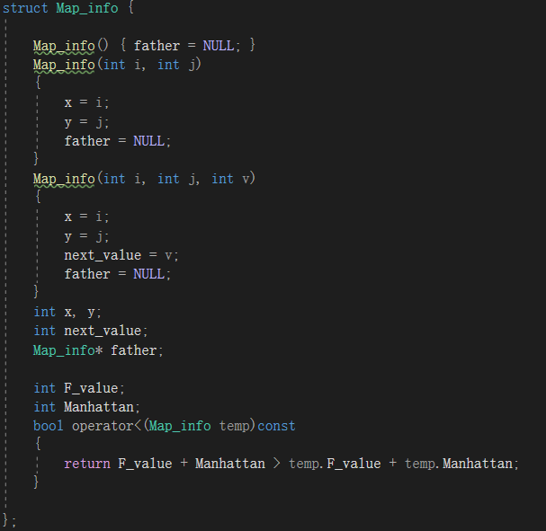
地图节点

Slide 16
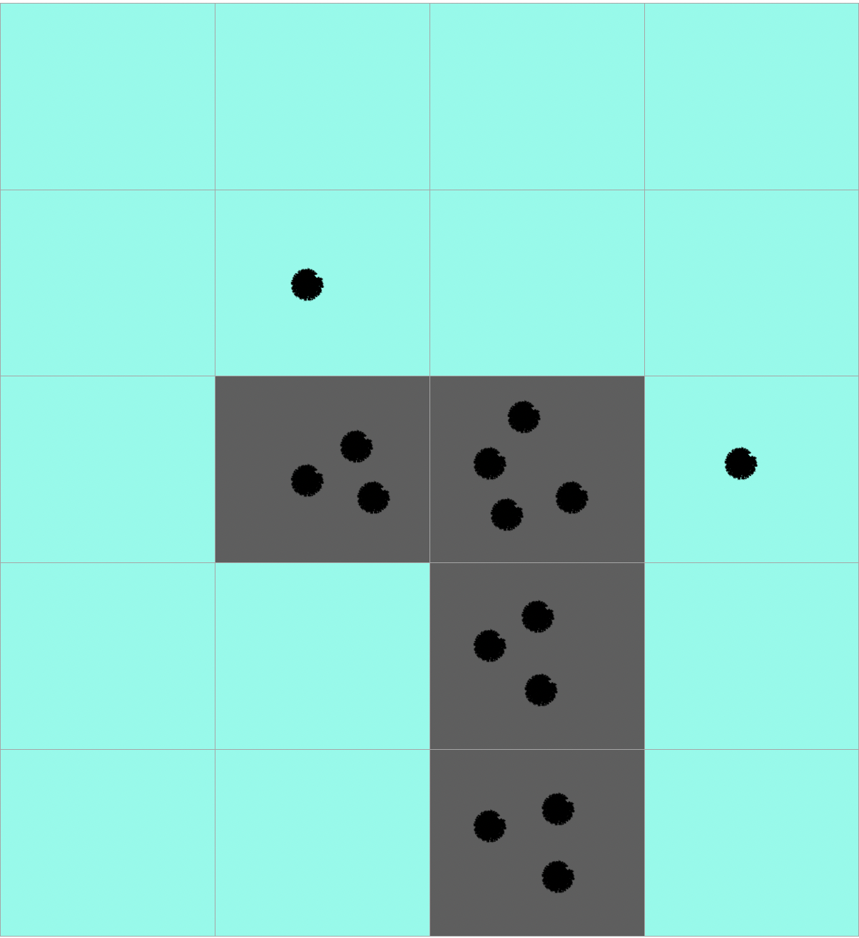
障碍物判断

Slide 17
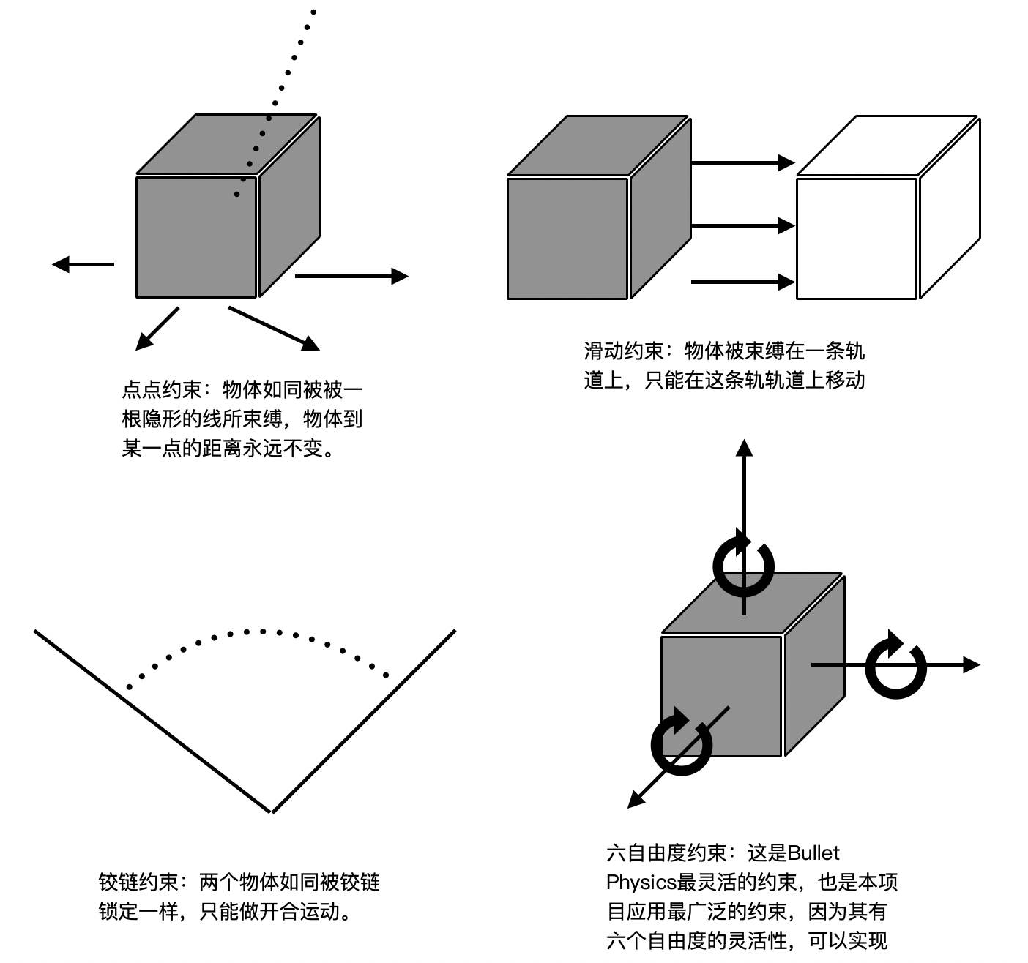
四种常用约束

Slide 18
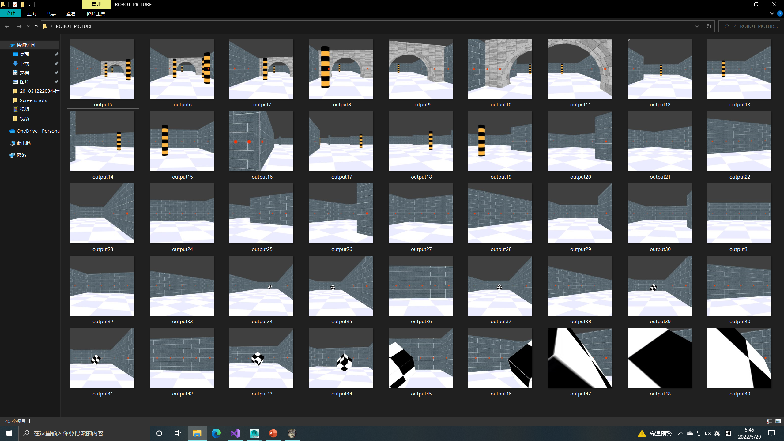
四种常用约束

